Slide 1

제11장 포인터

Slide 2
이번 장에서 학습할 내용
이번 장에서는
포인터의 기초적인
지식을 학습한다.
포인터이란?
변수의 주소
포인터의 선언
간접 참조 연산자
포인터 연산
포인터와 배열
포인터와 함수

Slide 3
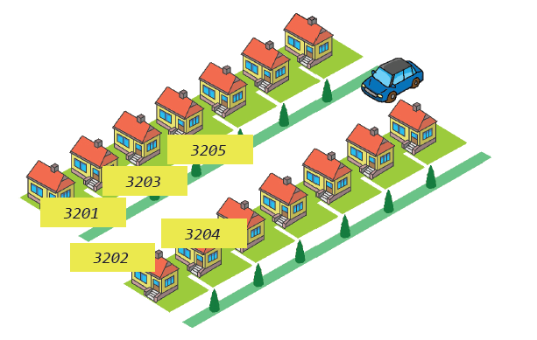
포인터란?
포인터(pointer): 주소를 가지고 있는 변수

Slide 4
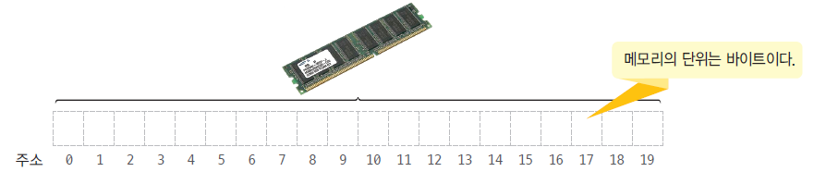
변수에 어디에 저장되는가?
변수는 메모리에 저장된다.
메모리는 바이트 단위로 액세스된다.
첫번째 바이트의 주소는 0, 두번째 바이트는 1,…

Slide 5
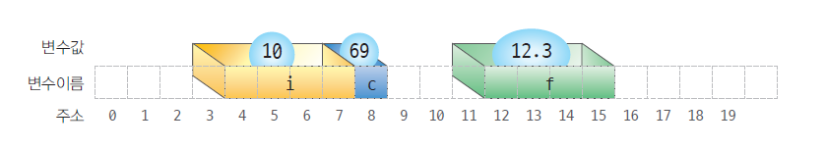
변수와 메모리
변수의 크기에 따라서 차지하는 메모리 공간이 달라진다.
char형 변수: 1바이트, int형 변수: 4바이트,…
int main(void)
{
int i = 10;
char c = 69;
float f = 12.3;
}

Slide 6
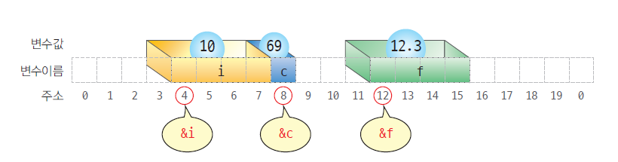
변수의 주소
변수의 주소를 계산하는 연산자: &
변수 i의 주소: &i

Slide 7
변수의 주소
int main(void)
{
int i = 10;
char c = 69;
float f = 12.3;
printf("i의 주소: %u\n", &i); // 변수 i의 주소 출력
printf("c의 주소: %u\n", &c); // 변수 c의 주소 출력
printf("f의 주소: %u\n", &f); // 변수 f의 주소 출력
return 0;
}
i의 주소: 1245024
c의 주소: 1245015
f의 주소: 1245000

Slide 8
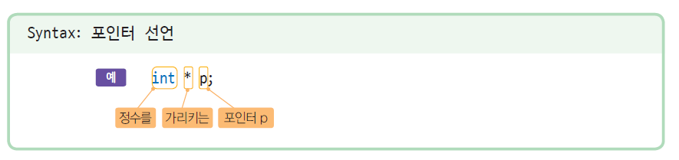
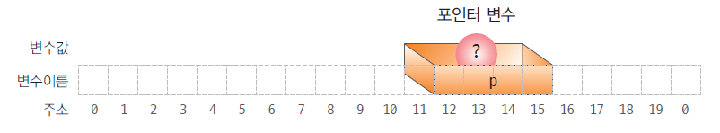
포인터의 선언
포인터: 변수의 주소를 가지고 있는 변수

Slide 9
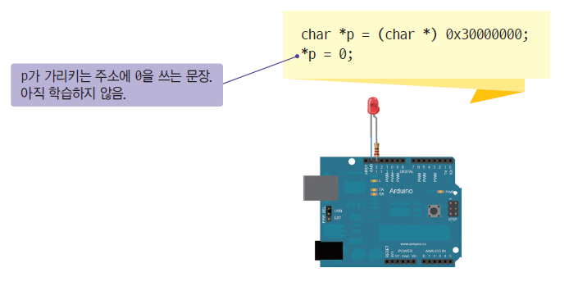
절대 주소 사용
아두이노와 같은 엠메디드 시스템에서는 가능
윈도우에서는 안됨

Slide 10
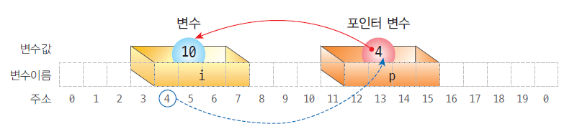
포인터와 변수의 연결
int i = 10; // 정수형 변수 i 선언
int *p; // 포인터 변수 p 선언
p = &i; // 변수 i의 주소가 포인터 p로 대입

Slide 11
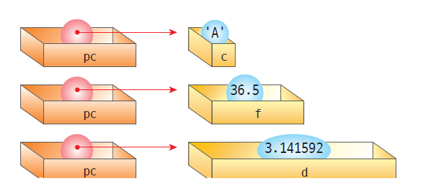
다양한 포인터의 선언
char c = 'A'; // 문자형 변수 c
float f = 36.5; // 실수형 변수 f
double d = 3.141592; // 실수형 변수 d
char *pc = &c; // 문자를 가리키는 포인터 pc
float *pf = &f; // 실수를 가리키는 포인터 pf
double *pd = &d; // 실수를 가리키는 포인터 pd

Slide 12
예제
#include <stdio.h>
int main(void)
{
int i = 10;
double f = 12.3;
int *pi = NULL;
double *pf = NULL;
pi = &i;
pf = &f;
printf(“%u %u\n”, pi, &i);
printf(“%u %u\n”, pf, &f);
return 0;
}
1768820 1768820
1768804 1768804

Slide 13
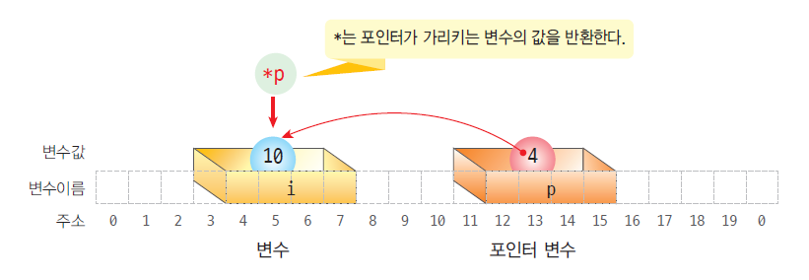
간접 참조 연산자
간접 참조 연산자 *: 포인터가 가리키는 값을 가져오는 연산자
int i=10;
int *p;
p =&i;
printf(“%d”, *p):

Slide 14
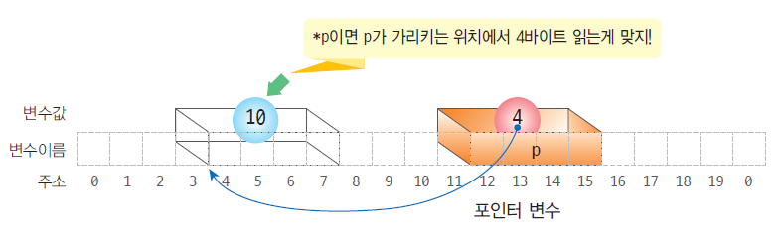
간접 참조 연산자의 해석
간접 참조 연산자: 지정된 위치에서 포인터의 타입에 따라 값을 읽어 들인다.
int *p = 8; // 위치 8에서 정수를 읽는다.
char *pc = 8; // 위치 8에서 문자를 읽는다.
double *pd = 8; // 위치 8에서 실수를 읽는다.

Slide 15
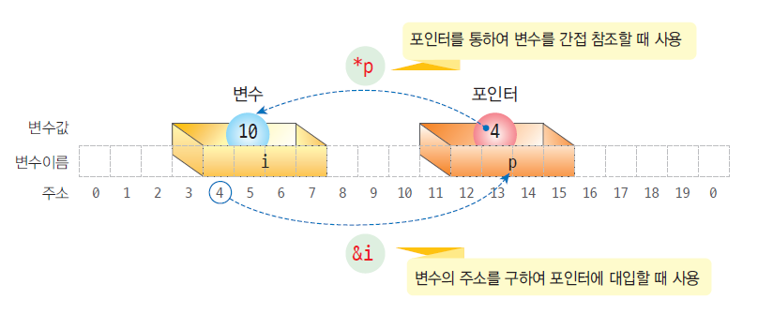
& 연산자와 * 연산자
& 연산자: 변수의 주소를 반환한다
* 연산자: 포인터가 가리키는 곳의 내용을 반환한다.

Slide 16
포인터 예제 #1
#include <stdio.h>
int main(void)
{
int i = 3000;
int *p=NULL;
p = &i;
printf("i = %d\n", i); // 변수의 값 출력
printf("&i = %u\n\n", &i); // 변수의 주소 출력
printf("p = %u\n", p); // 포인터의 값 출력
printf("*p = %d\n", *p); // 포인터를 통한 간접 참조 값 출력
return 0;
}
3000
p
i
i = 3000
&i = 1245024
*p = 3000
p = 1245024

Slide 17
포인터 예제 #2
#include <stdio.h>
int main(void)
{
int x=10, y=20;
int *p;
p = &x;
printf("p = %d\n", p);
printf("*p = %d\n\n", *p);
p = &y;
printf("p = %d\n", p);
printf("*p = %d\n", *p);
return 0;
}
10
x
p
20
y
p = 1245052
*p = 10
p = 1245048
*p = 20

Slide 18
포인터 예제 #3
#include <stdio.h>
int main(void)
{
int i=10;
int *p;
p = &i;
printf("i = %d\n", i);
*p = 20;
printf("i = %d\n", i);
return 0;
}
10
i
p
포인터를 통하여 변수의 값을 변경한다.
i = 10
i = 20

Slide 19

중간 점검
메모리는 어떤 단위를 기준으로 주소가 매겨지는가?
다음의 각 자료형이 차지하는 메모리 공간의 크기를 쓰시오.
(a) char (b) short (c) int (d) long (e) float (f) double
포인터도 변수인가?
변수의 주소를 추출하는데 사용되는 연산자는 무엇인가?
변수 x의 주소를 추출하여 변수 p에 대입하는 문장을 쓰시오.
정수형 포인터 p가 가리키는 위치에 25를 저장하는 문장을 쓰시오.

Slide 20
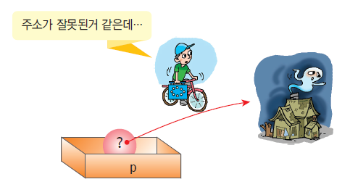
포인터 사용시 주의점
초기화가 안된 포인터를 사용하면 안된다.
int main(void)
{
int *p; // 포인터 p는 초기화가 안되어 있음
*p = 100; // 위험한 코드
return 0;
}

Slide 21
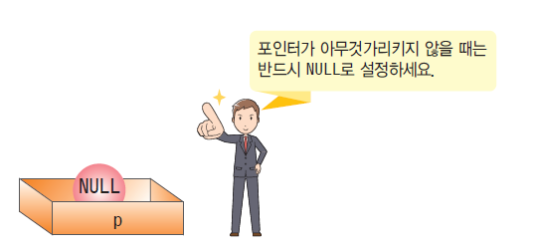
포인터 사용시 주의점
포인터가 아무것도 가리키고 있지 않는 경우에는 NULL로 초기화
NULL 포인터를 가지고 간접 참조하면 하드웨어로 감지할 수 있다.
int *p = NULL;

Slide 22
포인터 사용시 주의점
포인터의 타입과 변수의 타입은 일치하여야 한다.
#include <stdio.h>
int main(void)
{
int i;
double *pd;
pd = &i; // 오류! double형 포인터에 int형 변수의 주소를 대입
*pd = 36.5;
return 0;
}

Slide 23
중간 점검
초기값이 결정되지 않은 포인터에는 어떤 값을 넣어두는 것이 안전한가?
char형 변수에 double형 포인터로 값을 저장한다면 어떤 문제가 발생하는가?

Slide 24
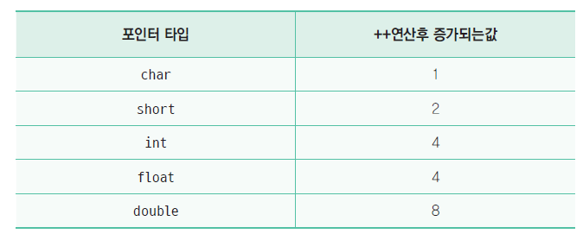
포인터 연산
가능한 연산: 증가, 감소, 덧셈, 뺄셈 연산
증가 연산의 경우 증가되는 값은 포인터가 가리키는 객체의 크기

Slide 25
증가 연산 예제
#include <stdio.h>
int main(void)
{
char *pc;
int *pi;
double *pd;
pc = (char *)10000;
pi = (int *)10000;
pd = (double *)10000;
printf("증가 전 pc = %d, pi = %d, pd = %d\n", pc, pi, pd);
pc++;
pi++;
pd++;
printf("증가 후 pc = %d, pi = %d, pd = %d\n", pc, pi, pd);
printf(“pc+2 = %d, pi+2 = %d, pd+2 = %d\n”, pc+2, pi+2, pd+2);
return 0;
}
증가 전 pc = 10000, pi = 10000, pd = 10000
증가 후 pc = 10001, pi = 10004, pd = 10008
pc+2 = 10003, pi+2 = 10012, pd+2 = 10024

Slide 26
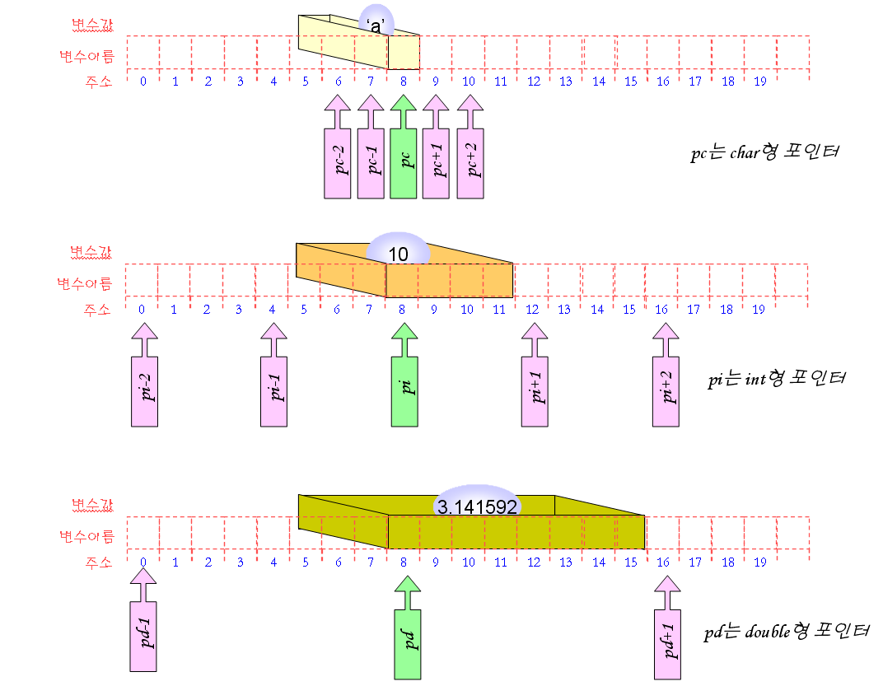
포인터의 증감 연산

Slide 27
간접 참조 연산자와 증감 연산자
*p++;
p가 가리키는 위치에서 값을 가져온 후에 p를 증가한다.
(*p)++;
p가 가리키는 위치의 값을 증가한다.
수식 | 의미
v = *p++ | p가 가리키는 값을 v에 대입한 후에 p를 증가한다.
v = (*p)++ | p가 가리키는 값을 v에 대입한 후에 가리키는 값을 증가한다.
v = *++p | p를 증가시킨 후에 p가 가리키는 값을 v에 대입한다.
v = ++*p | p가 가리키는 값을 가져온 후에 그 값을 증가하여 v에 대입한다.

Slide 28
간접 참조 연산자와 증감 연산자
#include <stdio.h>
int main(void)
{
int i = 10;
int *pi = &i;
printf("i = %d, pi = %p\n", i, pi);
(*pi)++;
printf("i = %d, pi = %p\n", i, pi);
printf("i = %d, pi = %p\n", i, pi);
*pi++;
printf("i = %d, pi = %p\n", i, pi);
return 0;
}
pi가 가리키는 위치의 값을 증가한다.
pi가 가리키는 위치에서 값을 가져온 후에 pi를 증가한다.
i = 10, pi = 0012FF60
i = 11, pi = 0012FF60
i = 11, pi = 0012FF60
i = 11, pi = 0012FF64

Slide 29
포인터의 형변환
C언어에서는 꼭 필요한 경우에, 명시적으로 포인터의 타입을 변경할수 있다.
double *pd = &f;
int *pi;
pi = (int *)pd;

Slide 30
예제
#include <stdio.h>
int main(void)
{
int data = 0x0A0B0C0D;
char *pc;
pc = (char *)&data;
for (int i = 0; i < 4; i++) {
printf(“*(pc + %d) = %02X \n”, i, *(pc + i));
}
return 0;
}
*(pc + 0) = 0D
*(pc + 1) = 0C
*(pc + 2) = 0B
*(pc + 3) = 0A

Slide 31
중간 점검
포인터에 대하여 적용할 수 있는 연산에는 어떤 것들이 있는가?
int형 포인터 p가 80번지를 가리키고 있었다면 (p+1)은 몇 번지를 가리키는가?
p가 포인터라고 하면 *p++와 (*p)++의 차이점은 무엇인가?
p가 포인터라고 하면 *(p+3)의 의미는 무엇인가?

Slide 32
인수 전달 방법
함수 호출 시에 인수 전달 방법
값에 의한 호출(call by value)
함수로 복사본이 전달된다.
기본적인 방법
참조에 의한 호출(call by reference)
함수로 원본이 전달된다.
C에서는 포인터를 이용하여 흉내 낼 수 있다.

Slide 33
swap() 함수 #1(값에 의한 호출)
#include <stdio.h>
void swap(int x, int y);
int main(void)
{
int a = 100, b = 200;
printf(“a=%d b=%d\n”,a, b);
swap(a, b);
printf(“a=%d b=%d\n”,a, b);
return 0;
}
void swap(int x, int y)
{
int tmp;
printf(“x=%d y=%d\n”,x, y);
tmp = x;
x = y;
y = tmp;
printf(“x=%d y=%d\n”,x, y);
}
a=100 b=200
x=100 y=200
x=200 y=100
a=100 b=200

Slide 34
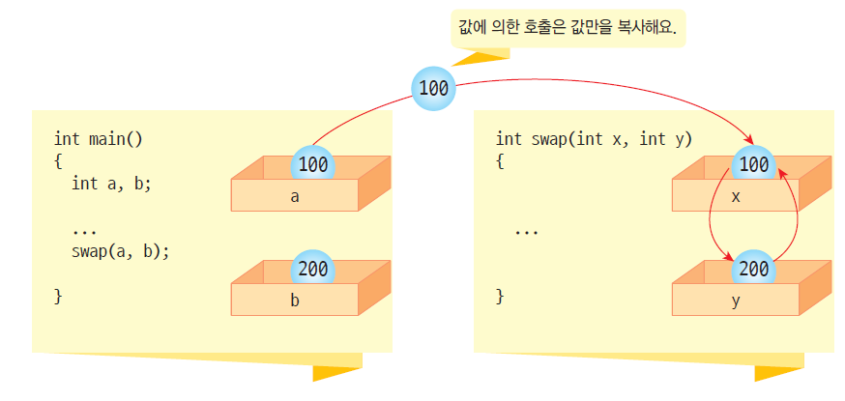
값에 의한 호출

Slide 35
swap() 함수 #2(참조에 의한 호출)
#include <stdio.h>
void swap(int x, int y);
int main(void)
{
int a = 100, b = 200;
printf(“a=%d b=%d\n”,a, b);
swap(&a, &b);
printf(“a=%d b=%d\n”,a, b);
return 0;
}
void swap(int *px, int *py)
{
int tmp;
tmp = *px;
*px = *py;
*py = tmp;
}
a=100 b=200
a=200 b=100

Slide 36
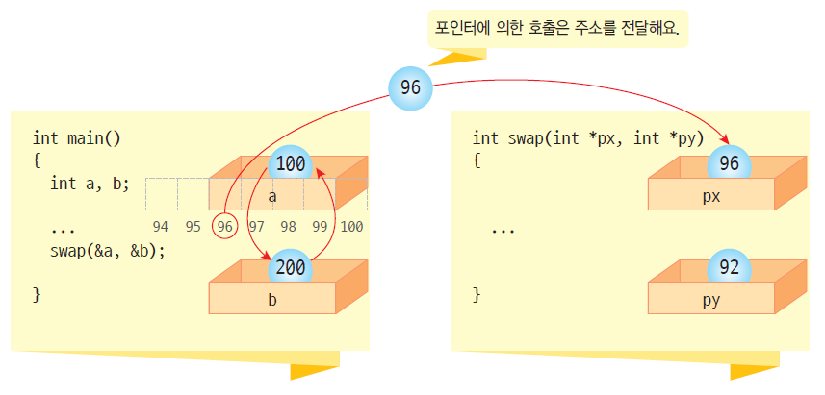
참조에 의한 호출

Slide 37
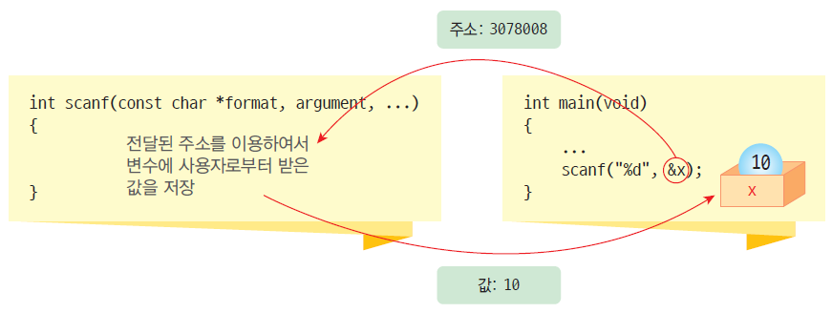
scanf() 함수
변수에 값을 저장하기 위하여 변수의 주소를 받는다.

Slide 38
2개 이상의 결과를 반환
#include <stdio.h>
// 기울기와 y절편을계산
int get_line_parameter(int x1, int y1, int x2, int y2, float *slope, float *yintercept)
{
if( x1 == x2 )
return -1;
else {
*slope = (float)(y2 - y1)/(float)(x2 - x1);
*yintercept = y1 - (*slope)*x1;
return 0;
}
}
int main(void)
{
float s, y;
if( get_line_parameter(3,3,6,6,&s,&y) == -1 )
printf("에러\n");
else
printf("기울기는 %f, y절편은 %f\n", s, y);
return 0;
}
기울기와 Y절편을 인수로 전달
기울기는 1.000000, y절편은 0.000000

Slide 39
포인터와 배열
배열과 포인터는 아주 밀접한 관계를 가지고 있다.
배열 이름이 바로 포인터이다.
포인터는 배열처럼 사용이 가능하다.
a
배열
[0]
[1]
[2]
[3]
[4]
[5]
[6]
[7]
[8]
배열
포인터
p
포인터

Slide 40
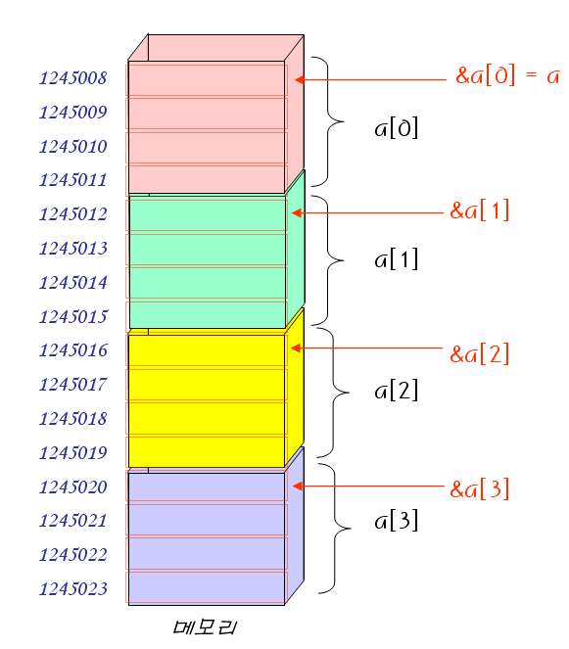
포인터와 배열
// 포인터와 배열의 관계
#include <stdio.h>
int main(void)
{
int a[] = { 10, 20, 30, 40, 50 };
printf("&a[0] = %u\n", &a[0]);
printf("&a[1] = %u\n", &a[1]);
printf("&a[2] = %u\n", &a[2]);
printf("a = %u\n", a);
return 0;
}
&a[0] = 1245008
&a[1] = 1245012
&a[2] = 1245016
a = 1245008

Slide 41
예제
// 포인터와 배열의 관계
#include <stdio.h>
int main(void)
{
int a[] = { 10, 20, 30, 40, 50 };
printf(“a = %u\n”, a);
printf(“a + 1 = %u\n”, a + 1);
printf(“*a = %d\n”, *a);
printf(“*(a+1) = %d\n”, *(a+1));
return 0;
}
a = 1245008
a + 1 = 1245012
*a = 10
*(a+1) = 20

Slide 42
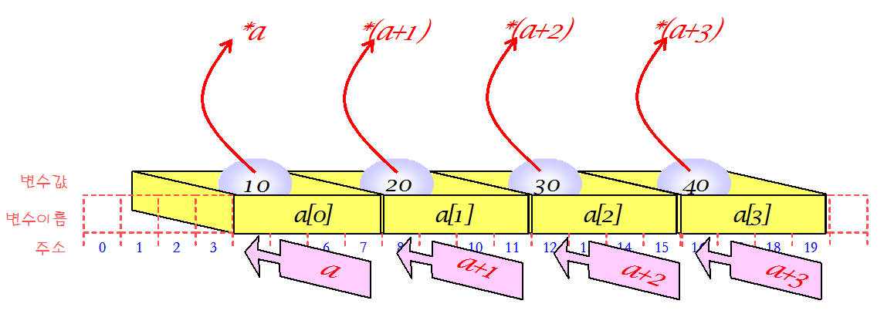
포인터와 배열
포인터는 배열처럼 사용할 수 있다.
인덱스 표기법을 포인터에 사용할 수 있다.

Slide 43
포인터를 배열처럼 사용
#include <stdio.h>
int main(void)
{
int a[] = { 10, 20, 30, 40, 50 };
int *p;
p = a;
printf("a[0]=%d a[1]=%d a[2]=%d \n", a[0], a[1], a[2]);
printf("p[0]=%d p[1]=%d p[2]=%d \n\n", p[0], p[1], p[2]);
p[0] = 60;
p[1] = 70;
p[2] = 80;
printf("a[0]=%d a[1]=%d a[2]=%d \n", a[0], a[1], a[2]);
printf("p[0]=%d p[1]=%d p[2]=%d \n", p[0], p[1], p[2]);
return 0;
}
배열은 결국 포인터로 구현된다는 것을 알 수 있다.
포인터을 통하여 배열원소를 변경할 수 있다.
a[0]=10 a[1]=20 a[2]=30
p[0]=10 p[1]=20 p[2]=30
a[0]=60 a[1]=70 a[2]=80
p[0]=60 p[1]=70 p[2]=80

Slide 44
배열 매개 변수
일반 매개 변수 vs 배열 매개 변수
Why? -> 배열을 함수로 복사하려면 많은 시간 소모
// 매개 변수 x에 기억 장소가 할당
void sub(int x)
{
...
}
// b에 기억 장소가 할당되지 않는다.
void sub( int b[] )
{
...
}

Slide 45
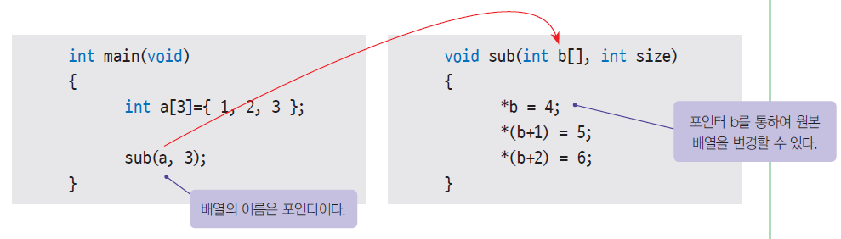
배열 매개 변수
배열 매개 변수는 포인터로 생각할 수 있다.

Slide 46
// 포인터와 함수의 관계
#include <stdio.h>
void sub(int b[], int n);
int main(void)
{
int a[3] = { 1,2,3 };
printf("%d %d %d\n", a[0], a[1], a[2]);
sub(a, 3);
printf("%d %d %d\n", a[0], a[1], a[2]);
return 0;
}
void sub(int b[], int n)
{
b[0] = 4;
b[1] = 5;
b[2] = 6;
}
1 2 3
4 5 6

Slide 47
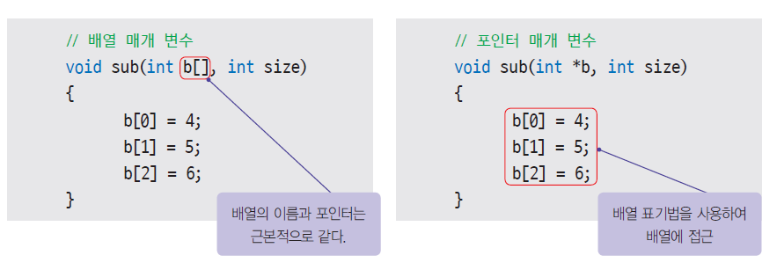
다음 2가지 방법은 완전히 동일하다.

Slide 48
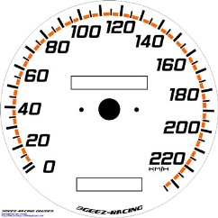
포인터를 사용한 방법의 장점
포인터가 인덱스 표기법보다 빠르다.
Why?: 인덱스를 주소로 변환할 필요가 없다.
int get_sum1(int a[], int n)
{
int i;
int sum = 0;
for(i = 0; i < n; i++ )
sum += a[i];
return sum;
}
int get_sum2(int a[], int n)
{
int i, sum =0;
int *p;
p = a;
for(i = 0; i < n; i++ )
sum += *p++;
return sum;
}
인덱스 표기법 사용
포인터 사용

Slide 49
포인터를 반환할 때 주의점
함수가 종료되더라도 남아 있는 변수의 주소를 반환하여야 한다.
지역 변수의 주소를 반환하면 , 함수가 종료되면 사라지기 때문에 오류
int *add(int x, int y)
{
int result;
result = x + y;
return &result;
}

Slide 50
중간 점검
함수에 매개 변수로 변수의 복사본이 전달되는 것을 ____________라고 한다.
함수에 매개 변수로 변수의 원본이 전달되는 것을 ____________라고 한다.
배열을 함수의 매개 변수로 지정하는 경우, 배열의 복사가 일어나는가?

Slide 51
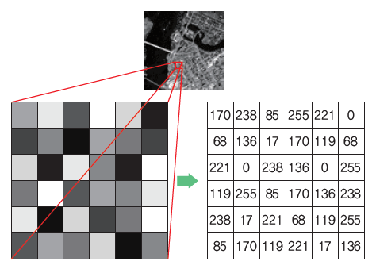
lab: 영상 처리
디지털 이미지는 숫자들의 배열로 생각할 수 있다.
이미지 내의 모든 픽셀의 값을 10씩 증가시켜보자.

Slide 52
실행 결과
모든 픽셀의 값이 10씩 증가되었다.
010 020 030 040 050
010 020 030 040 050
010 020 030 040 050
010 020 030 040 050
010 020 030 040 050
020 030 040 050 060
020 030 040 050 060
020 030 040 050 060
020 030 040 050 060
020 030 040 050 060

Slide 53
lab: 영상 처리
#include <stdio.h>
#define SIZE 5
void print_image(int image[][SIZE])
{
int r,c;
for(r=0;r<SIZE;r++){
for(c=0;c<SIZE;c++){
printf("%03d ", image[r][c]);
}
printf("\n");
}
printf("\n");
}

Slide 54
lab: 영상 처리
void brighten_image(int image[][SIZE])
{
int r,c;
int *p;
p = &image[0][0];
for(r=0;r<SIZE;r++){
for(c=0;c<SIZE;c++){
*p += 10;
p++;
}
}
}

Slide 55
lab : 영상 처리
int main(void)
{
int image[5][5] = {
{ 10, 20, 30, 40, 50},
{ 10, 20, 30, 40, 50},
{ 10, 20, 30, 40, 50},
{ 10, 20, 30, 40, 50},
{ 10, 20, 30, 40, 50}};
print_image(image);
brighten_image(image);
print_image(image);
return 0;
}

Slide 56
도전문제
포인터를 이용하지 않는 버전도 작성하여 보자. 즉 배열의 인덱스 표기법으로 위의 프로그램을 변환하여 보자.

Slide 57
중간 점검
배열의 첫 번째 원소의 주소를 계산하는 2가지 방법을 설명하라.
배열 a[]에서 *a의 의미는 무엇인가?
배열의 이름에 다른 변수의 주소를 대입할 수 있는가?
포인터를 이용하여 배열의 원소들을 참조할 수 있는가?
포인터를 배열의 이름처럼 사용할 수 있는가?

Slide 58
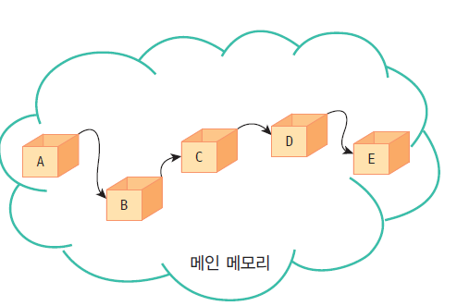
포인터 사용의 장점
연결 리스트나 이진 트리 등의 향상된 자료 구조를 만들 수 있다.
참조에 의한 호출
포인터를 매개 변수로 이용하여 함수 외부의 변수의 값을 변경할 수 있다.
동적 메모리 할당
17장에서 다룬다.

Slide 59
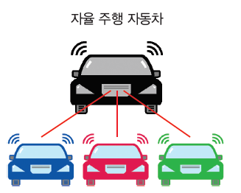
mini project: 자율 주행 자동차
자율 주행 자동차에서 getSensorData() 함수를 호출하여 3개의 double형 데이터를 받아보자.
왼쪽 센서과 장애물과의 거리: 41.000000
중간 센서과 장애물과의 거리: 67.000000
오른쪽 센서과 장애물과의 거리: 34.000000

Slide 60
#include <stdio.h>
// 0부터 99까지의 난수(실수형태)를 발생하여 크기가 3인 배열 p에 저장한다.
void getSensorData(double * p)
{
// 여기를 작성한다.
return;
}
int main(void)
{
double sensorData[3];
getSensorData(sensorData);
printf("왼쪽 센서와 장애물과의 거리: %lf \n", sensorData[0]);
printf("중간 센서와 장애물과의 거리: %lf \n", sensorData[1]);
printf("오른쪽 센서와 장애물과의 거리: %lf \n", sensorData[2]);
return 0;
}

Slide 61
#include <stdio.h>
// 0부터 99까지의 난수(실수형태)를 발생하여 크기가 3인 배열 p에 저장한다.
void getSensorData(double * p)
{
p[0] = rand()%100;
p[1] = rand()%100;
p[2] = rand()%100;
return;
}
int main(void)
{
double sensorData[3];
getSensorData(sensorData);
printf("왼쪽 센서와 장애물과의 거리: %lf \n", sensorData[0]);
printf("중간 센서와 장애물과의 거리: %lf \n", sensorData[1]);
printf("오른쪽 센서와 장애물과의 거리: %lf \n", sensorData[2]);
return 0;
}

Slide 62
Q & A

